Slide 1
Inclusione e personalizzazione nell’insegnamento delle STEAM
Lezione 9: Individualizzazione
Parte I: Arti grafiche
Grzegorz Karwasz
Professor in Experimental Physics
- Facoltà di Fisica, Astronomia e Informatica Applicata, Universita’ Nicolao Copernico, Torun, Polonia
karwasz@fizyka.umk.pl

Slide 2
Domanda di lavoro:
Come scaturire (ing. trigger) l’interesse di ragazzi verso le arti grafiche, stampa, disegno?
La risposta: non lo so!
Anzi: senza pensare non lo so…
Proviamo qualche soluzione ad hoc:
in che cosa consiste la stampa?
chi ha inventato la stampa a caratteri mobili?
cosa riescono fare i computer?
l’alfabeto nostro è migliore al mondo?

Slide 3
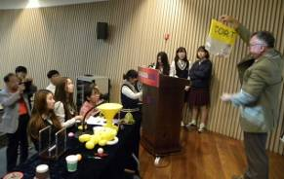
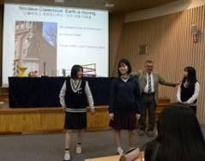
Physics is Fun:
Why do objects fall?
Grzegorz Karwasz
Didactics of Physics Division
Nicolaus Copernicus University
Toruń, Poland
송미영
선임 연구원
플라즈마물성데이터 센터
플라즈마물성연구팀 / 원천기술연구부/
플라즈마기술연구센터 /국가핵융합연구소

Slide 4
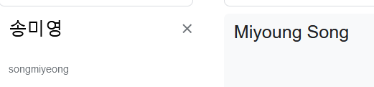
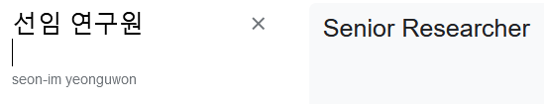
Physics is Fun:
Why do objects fall?
Grzegorz Karwasz
Didactics of Physics Division
Nicolaus Copernicus University
Toruń, Poland
송미영
선임 연구원
플라즈마물성데이터 센터
플라즈마물성연구팀 / 원천기술연구부/
플라즈마기술연구센터 /국가핵융합연구소

Slide 5
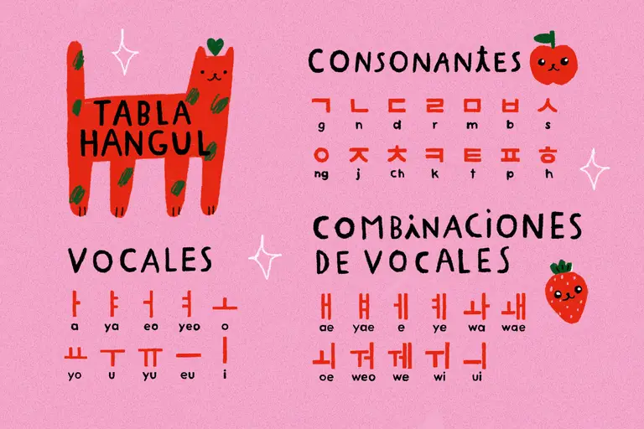
Imparare coreano?
https://www.latercera.com/practico/noticia/aprende-alfabeto-coreano-en-horas/776006/
Ilustración: Milo Hachim.[/caption]

Slide 6
Chi ha inventato la stampa?
Sistema hangul, Re Se Jong, 1446
Museo di Scienze, Daejon, Repubblica di Corea, foto Maria Karwasz, 2012

Slide 7
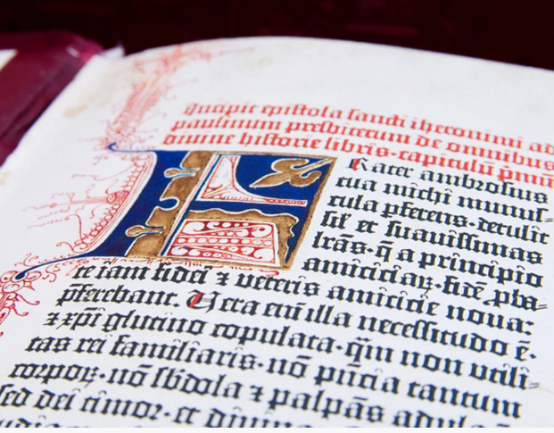
Chi ha inventato la stampa?
Bibbia di Gutenberg, Museo Diocesano di Pelplin, Polonia
https://culture.pl/pl/artykul/gutenberg-z-pelplina-sensacyjna-historia-najdrozszej-ksiazki-swiata

Slide 8
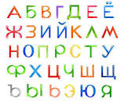
Imparare russo?
Attention-catching story:
Lo zar era molto severo, e il povero tipografo – analfabeta
Dalla paura inciampò sulla soglia della stanza, e…
B = V Γ = G E = IE
И = I Λ = L
H = N P = R C = S Y = U
Ц = C(Z) Ш = SC
Ю = IU Я = IA
Sostituzioni, inversioni, diatoni (nihil …)
https://m.facebook.com/interdialog/photos/alfabeto-russo-guida-pratica-alluso-e-se-la-nostra-guida-non-fosse-sufficiente-h/310561266395070/

Slide 9




Un corso del cinese?
Yī
L’alfabeto che riflette
i processi di cognizione?
(1,2,3, si riconosce «a prima vista,
4 e 5 vengono divise in pezzi da 2 o 3.

Slide 10





Un corso del cinese?

Slide 11
Le lingue hanno qualcosa in comune?
G. Karwasz, Scienza e fede, Aracne, Roma 2019

Slide 12
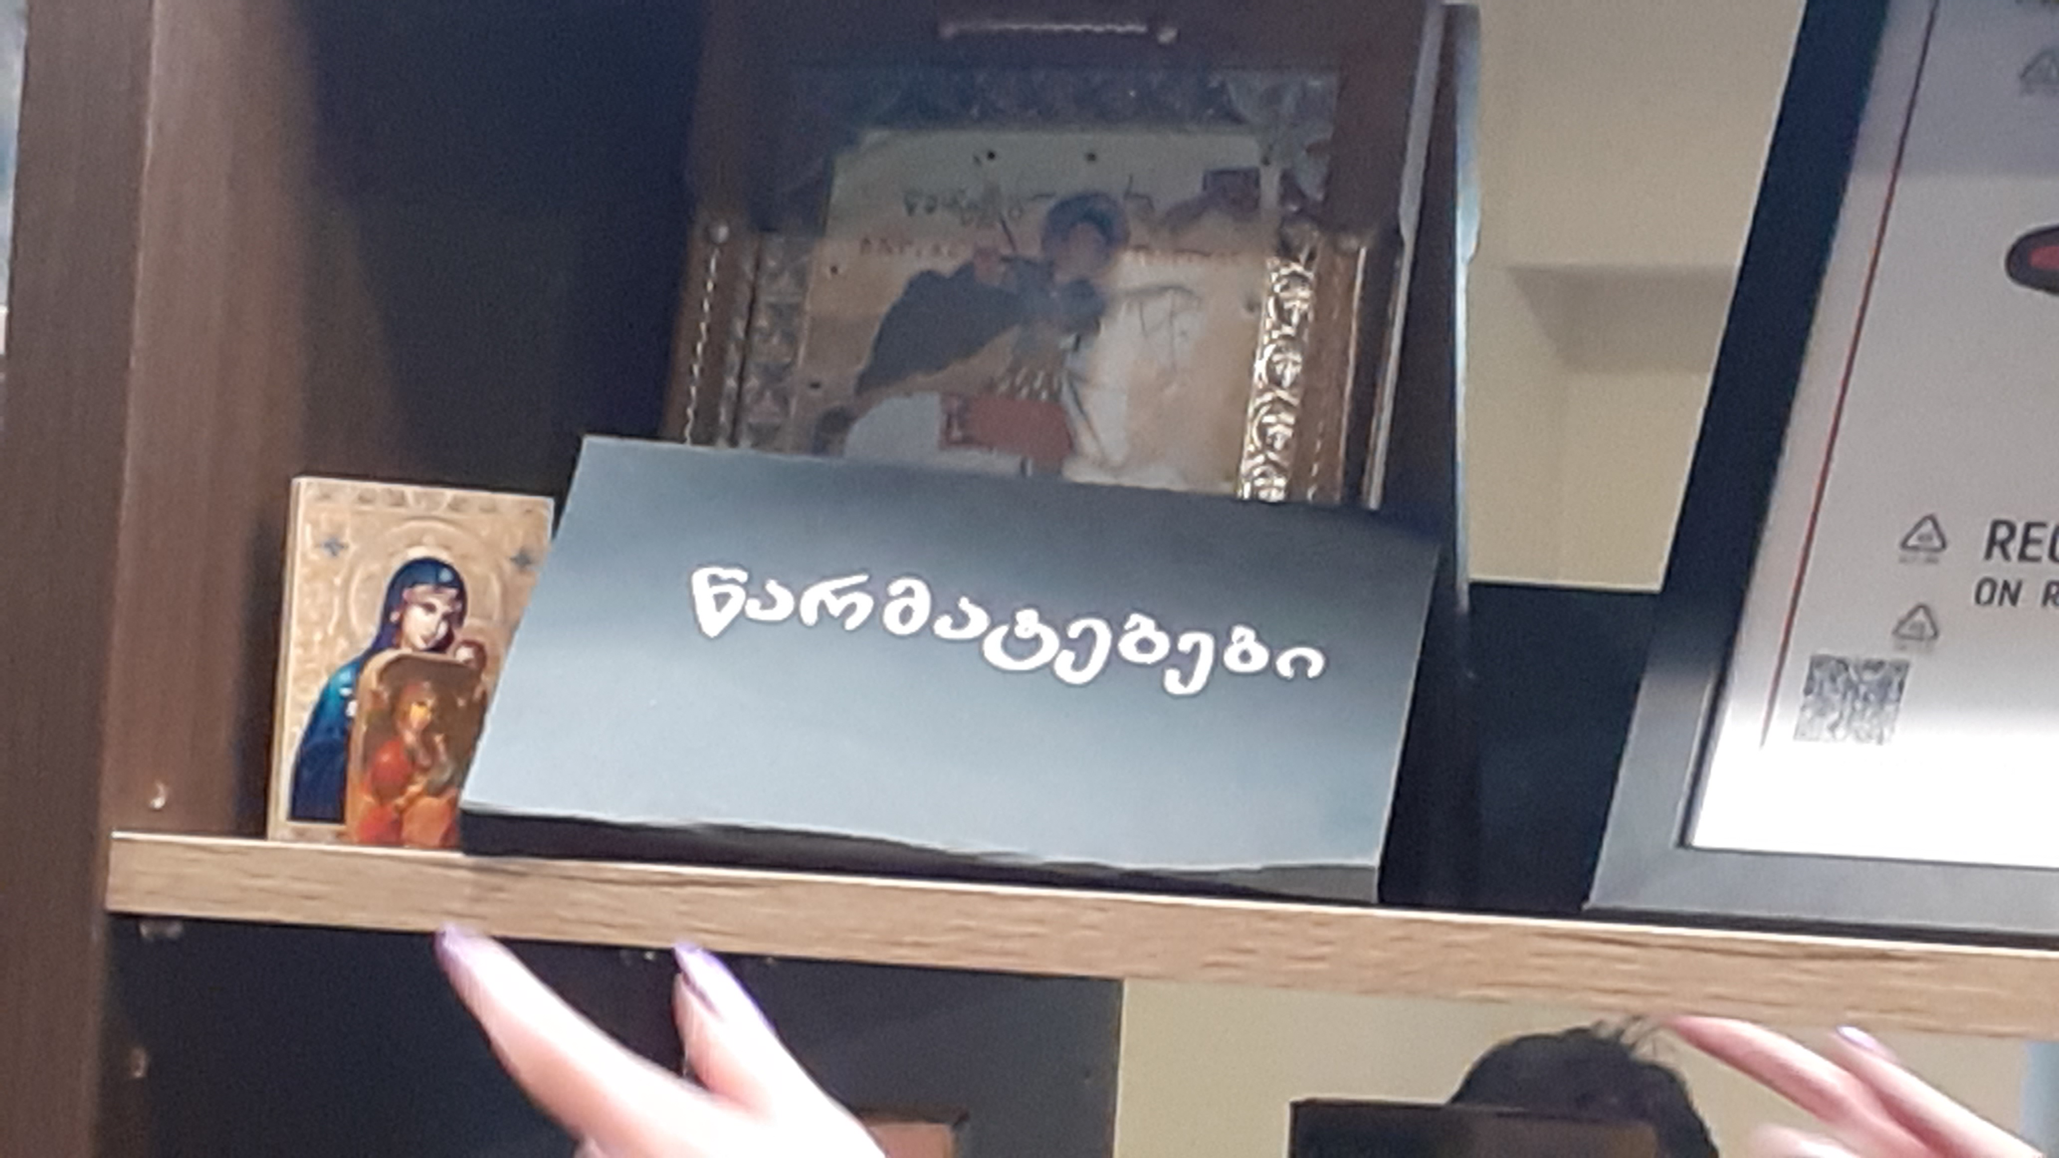
Esistono altri alfabeti?
Alla prossima lezione impara 5 lettere di qualche alfabeto «non nostro»
Una panetteria Giorgiana a Gdynia (01/12/2022).
La scritta dice «Buona giornata!» (?)

Slide 13
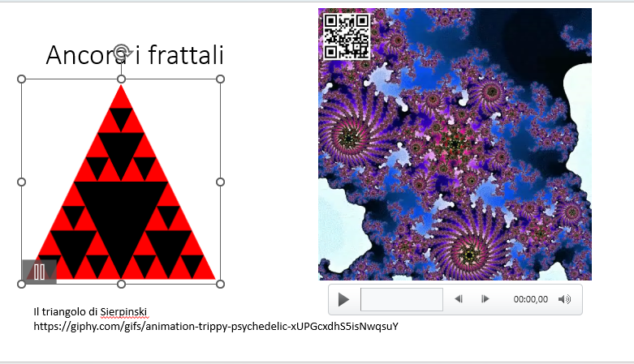
L’arte creata dalla matematica

Slide 14
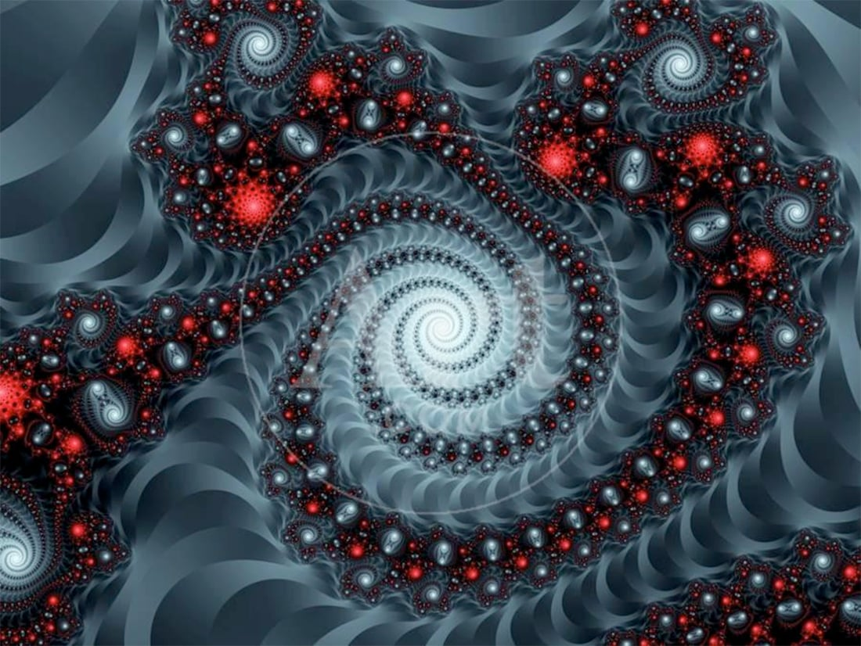
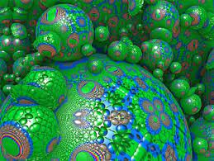
L’arte creata dalla matematica
https://designshack.net/articles/trends/fractal-art
https://study.com/learn/lesson/fractal-art-overview-examples.html

Slide 15
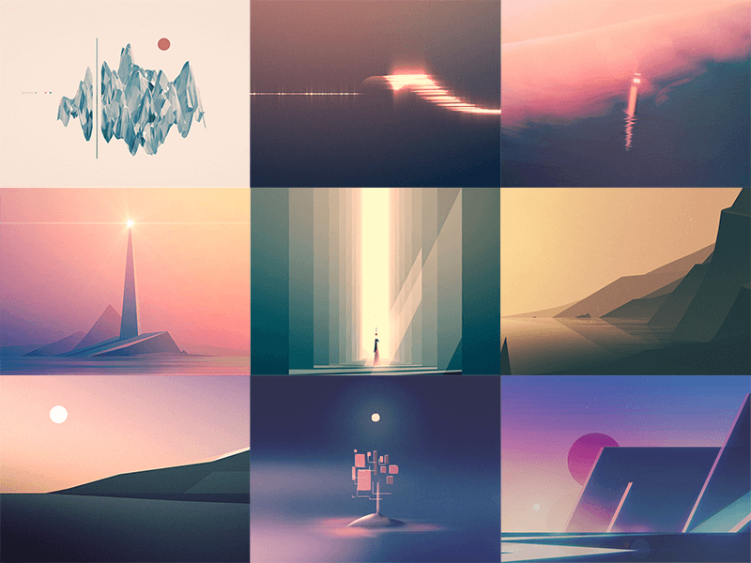
Arte creata dalla IA
https://aiartists.org/ai-generated-art-tools

Slide 16
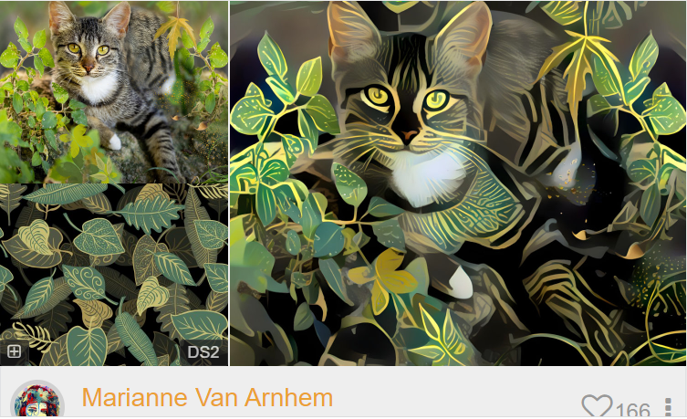
Google Deep Dream Generator
https://deepdreamgenerator.com/

Slide 17
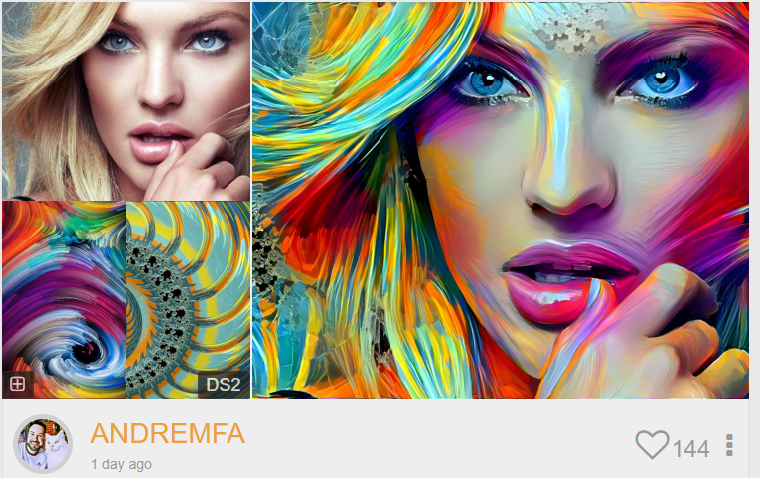
Google Deep Dream Generator
https://deepdreamgenerator.com/

Slide 18
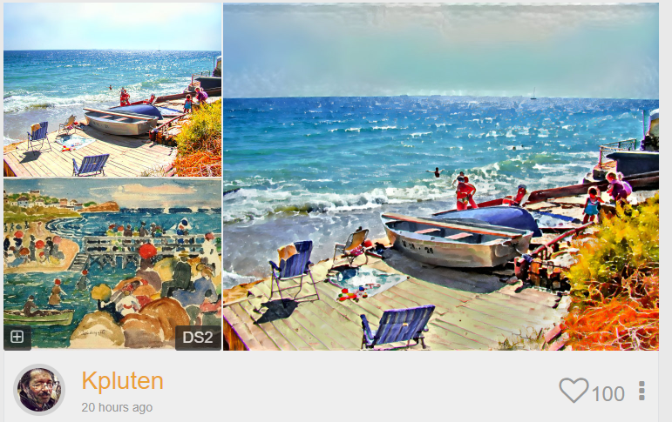
Google Deep Dream Generator
https://deepdreamgenerator.com/

Slide 19
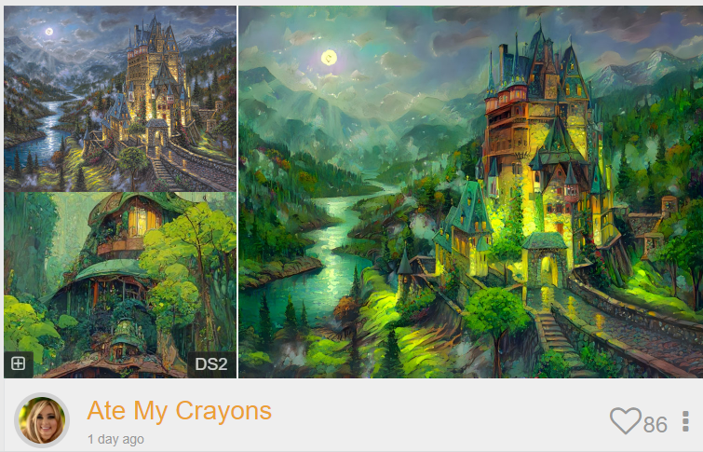
Google Deep Dream Generator
https://deepdreamgenerator.com/

Slide 20
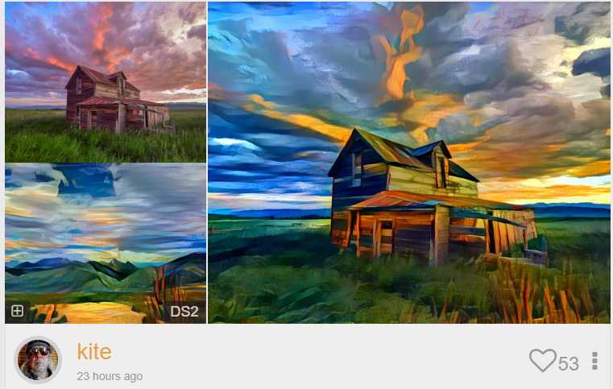
Google Deep Dream Generator
Augmented reality
https://deepdreamgenerator.com/

Slide 21
Risposte di lavoro (work in progress):
Come scaturire (ing. trigger) l’interesse di ragazzi verso le arti grafiche, stampa, disegno?
La risposta: non lo so!
Anzi: lo so
Non so rispondere alle domande:
in che cosa consiste la stampa?
chi ha inventato la stampa a caratteri mobili?
cosa riescono fare i computer?
l’alfabeto nostro è migliore al mondo?
Ma l’internet (e i compiti suddivisi sulla classe) lo sanno perfettamente.
Anzi, questo compito ha aperto prospettive del tutto nuove
Grazie per i consigli!

